Slide 1


2014年5月19日
モラル会
『消費税増税と日本経済』

Slide 2
全国企業倒産①
2013年(1-12月)の企業倒産
１．22年ぶりに1万1,000件を下回る低水準
２．「金融円滑化法」関連 前年比1.7倍増
３．「赤字累積」は3年連続で増加
４．「法的倒産」構成比 過去最高84.9％
∥ 「破産」79.5％、「民事再生」3.0％ ∥
５．小・零細規模事業者が中心
○負債1億円未満 構成比70.3％
○従業員10人未満 同上 84.6％
2

Slide 3
全国の企業倒産 ②
4月度倒産の特徴
◇3月まで17か月連続減少がストップ （最長記録は1985年1月～90年9月の69か月連続）
◇2013年8月から9か月連続で1,000件を下回る。倒産の沈静化は継続している
3

Slide 4
全国の企業倒産③
◇建設業は26カ月連続で減少
◇卸売・小売・サービス業他が増加
4

Slide 5
全国の企業倒産④
◇従業員数10人未満が倒産全体の85.1％を占める
◇流通業・サービス業他で増加
⇒ 倒産は小・零細規模の企業を中心に推移
 | 従業員数10人未満の倒産推移 |  |  |  |  |  |  | 【単位：件】
 | 年 | 月 | 建設業 | 製造業 | 卸売業 | 小売業 | サービス | その他 | 合計
 |  |  |  |  |  |  | 業他
 | 2012年 | 1 | 187 | 117 | 133 | 115 | 186 | 111 | 849
 |  | 2 | 224 | 93 | 126 | 110 | 249 | 96 | 898
 |  | 3 | 250 | 112 | 146 | 115 | 260 | 107 | 990
 |  | 4 | 219 | 108 | 138 | 118 | 165 | 94 | 842
 |  | 5 | 224 | 116 | 145 | 123 | 230 | 136 | 974
 |  | 6 | 195 | 112 | 137 | 118 | 169 | 102 | 833
 |  | 7 | 208 | 111 | 132 | 107 | 210 | 93 | 861
 |  | 8 | 234 | 109 | 113 | 103 | 170 | 90 | 819
 |  | 9 | 203 | 108 | 119 | 92 | 154 | 82 | 758
 |  | 10 | 209 | 117 | 130 | 105 | 191 | 97 | 849
 |  | 11 | 188 | 99 | 117 | 110 | 188 | 98 | 800
 |  | 12 | 179 | 97 | 118 | 86 | 156 | 100 | 736
 | 2013年 | 1 | 174 | 108 | 102 | 102 | 195 | 117 | 798
 |  | 2 | 193 | 92 | 107 | 106 | 184 | 91 | 773
 |  | 3 | 198 | 118 | 110 | 102 | 176 | 85 | 789
 |  | 4 | 169 | 106 | 108 | 87 | 166 | 95 | 731
 |  | 5 | 217 | 112 | 150 | 118 | 192 | 112 | 901
 |  | 6 | 162 | 101 | 116 | 110 | 166 | 92 | 747
 |  | 7 | 200 | 106 | 134 | 143 | 203 | 82 | 868
 |  | 8 | 154 | 84 | 107 | 107 | 168 | 81 | 701
 |  | 9 | 151 | 93 | 119 | 82 | 158 | 88 | 691
 |  | 10 | 193 | 112 | 107 | 125 | 173 | 90 | 800
 |  | 11 | 163 | 99 | 120 | 95 | 186 | 78 | 741
 |  | 12 | 127 | 103 | 91 | 98 | 146 | 83 | 648
 | 2014年 | 1 | 157 | 94 | 107 | 96 | 185 | 96 | 735
 |  | 2 | 130 | 93 | 93 | 100 | 164 | 77 | 657
 |  | 3 | 151 | 95 | 98 | 89 | 184 | 88 | 705
 |  | 4 | 149 | 87 | 121 | 116 | 195 | 110 | 778
 |  | 5 | #N/A | #N/A | #N/A | #N/A | #N/A | #N/A | #N/A
 |  | 6 | #N/A | #N/A | #N/A | #N/A | #N/A | #N/A | #N/A
 |  | 7 | #N/A | #N/A | #N/A | #N/A | #N/A | #N/A | #N/A
 |  | 8 | #N/A | #N/A | #N/A | #N/A | #N/A | #N/A | #N/A
 |  | 9 | #N/A | #N/A | #N/A | #N/A | #N/A | #N/A | #N/A
 |  | 10 | #N/A | #N/A | #N/A | #N/A | #N/A | #N/A | #N/A
 |  | 11 | #N/A | #N/A | #N/A | #N/A | #N/A | #N/A | #N/A
 |  | 12 | #N/A | #N/A | #N/A | #N/A | #N/A | #N/A | #N/A
5

Slide 6
休廃業・解散の推移 ①
◇倒産と休廃業の合計は2008年以降、約4万件で高止まり
⇒ 休廃業は年間倒産の約2.6倍、過去10年間で最多を記録
6

Slide 7
休廃業・解散の推移 ②
7

Slide 8
消費税導入と引き上げ時の倒産動向
【 消費税導入 3％ 】
【 消費税率 3％ ⇒ 5％ 】
8
【資料：東京商工リサーチ】

Slide 9
2011年度「赤字法人率」
地区別赤字法人率
赤字法人率推移
産業別赤字法人率
赤字法人率推移
資料：2013年6月公表の国税庁統計年報（2011年度版）
9
Notes:
資料は国税庁が昨年6月に発表したもので少し古いのですが最新版が出ていないと思いましてとりあえず持参しました。出たときは確認して頂きたく存じます。
全国の赤字法人率、７５．７９％これが注目されます。九州では０．５９％増加して、赤字法人率は７１．７９％です。この率も０．３％増加しています。

Slide 10
中小企業の業績推移①
◇製造業が苦戦
１．9月期では唯一、売上合計が前期を下回る
２．9月期、12月期とも減収企業が増収企業を上回る
◇資本金1億円未満 売上高
（無作為抽出、以下同）
【2013年9月期決算】
【単位：千円、社】
産業名 | 社数 | 売上高
 |  | 2013年 | 2012年 | 前期差 | 前期比 | 増収 | 減収 | 横ばい
農・林・漁・鉱業 | 340 | 93,861,034 | 90,896,491 | 2,964,543 | 3.26% | 182 | 137 | 21
建設業 | 18,326 | 5,094,395,892 | 4,827,623,469 | 266,772,423 | 5.53% | 9,844 | 8,086 | 396
製造業 | 7,832 | 5,689,453,176 | 5,761,480,914 | ▲ 72,027,738 | ▲ 1.25% | 3,194 | 3,739 | 899
卸売業 | 6,513 | 9,303,305,979 | 8,999,649,669 | 303,656,310 | 3.37% | 2,831 | 3,006 | 676
小売業 | 3,979 | 3,293,284,587 | 3,151,285,769 | 141,998,818 | 4.51% | 1,706 | 1,589 | 684
金融・保険業 | 197 | 25,017,644 | 24,916,066 | 101,578 | 0.41% | 81 | 82 | 34
不動産業 | 2,819 | 941,597,793 | 862,810,662 | 78,787,131 | 9.13% | 1,228 | 1,056 | 535
運輸業 | 1,259 | 807,823,092 | 775,143,328 | 32,679,764 | 4.22% | 638 | 486 | 135
情報通信業 | 1,370 | 599,179,376 | 576,558,049 | 22,621,327 | 3.92% | 683 | 542 | 145
サービス業他 | 10,435 | 4,550,551,756 | 4,514,789,894 | 35,761,862 | 0.79% | 4,887 | 4,642 | 906
合計 | 53,070 | 30,398,470,329 | 29,585,154,311 | 813,316,018 | 2.75% | 25,274 | 23,365 | 4,431
【2013年12月期決算】
【単位：千円、社】
産業名 | 社数 | 売上高
 |  | 2013年 | 2012年 | 前期差 | 前期比 | 増収 | 減収 | 横ばい
農・林・漁・鉱業 | 439 | 84,148,447 | 79,688,917 | 4,459,530 | 5.60% | 206 | 173 | 60
建設業 | 7,909 | 1,454,886,594 | 1,368,939,667 | 85,946,927 | 6.28% | 3,983 | 3,370 | 556
製造業 | 4,494 | 3,282,052,514 | 3,233,841,497 | 48,211,017 | 1.49% | 1,879 | 1,995 | 620
卸売業 | 4,578 | 5,467,297,794 | 5,253,928,654 | 213,369,140 | 4.06% | 2,064 | 1,869 | 645
小売業 | 4,383 | 1,222,797,707 | 1,166,207,672 | 56,590,035 | 4.85% | 1,518 | 1,755 | 1,110
金融・保険業 | 179 | 34,289,088 | 34,770,931 | ▲ 481,843 | ▲ 1.39% | 90 | 62 | 27
不動産業 | 1,672 | 302,873,140 | 285,141,928 | 17,731,212 | 6.22% | 708 | 617 | 347
運輸業 | 639 | 487,576,030 | 470,902,784 | 16,673,246 | 3.54% | 339 | 226 | 74
情報通信業 | 726 | 311,335,700 | 298,465,777 | 12,869,923 | 4.31% | 352 | 321 | 53
サービス業他 | 4,929 | 2,325,447,131 | 2,305,918,805 | 19,528,326 | 0.85% | 2,119 | 1,965 | 845
合計 | 29,948 | 14,972,704,145 | 14,497,806,632 | 474,897,513 | 3.28% | 13,258 | 12,353 | 4,337
10

Slide 11
中小企業の業績推移②
◇小売・運輸・サービス他は赤字企業が前期を上回る
⇒ 同業界内でも業績の二極化が顕在化の兆し
「成長の波に乗り切れない」、 「利益なき成長」
◇資本金1億円未満 利益金
【2013年9月期決算】
【単位：千円、社】
産業名 | 社数 | 利益 |  |  |  |  |  |  | 2013年 |  | 2012年
 |  | 2013年 | 2012年 | 前期差 | 前期比 | 増益 | 減益 | 横ばい | 黒字 | 赤字 | 黒字 | 赤字
農・林・漁・鉱業 | 340 | 835,430 | 698,604 | 136,826 | 19.59% | 181 | 122 | 37 | 248 | 81 | 236 | 94
建設業 | 18,326 | 70,312,806 | 44,285,340 | 26,027,466 | 58.77% | 9,726 | 8,072 | 528 | 13,630 | 4,632 | 13,172 | 5,088
製造業 | 7,832 | 93,828,343 | 87,992,539 | 5,835,804 | 6.63% | 3,444 | 3,345 | 1,043 | 6,121 | 1,587 | 6,220 | 1,502
卸売業 | 6,513 | 75,490,975 | 63,705,968 | 11,785,007 | 18.50% | 2,862 | 2,802 | 849 | 5,289 | 1,148 | 5,362 | 1,091
小売業 | 3,979 | 32,599,752 | 29,630,078 | 2,969,674 | 10.02% | 1,579 | 1,545 | 855 | 3,075 | 769 | 3,123 | 743
金融・保険業 | 197 | 11,287,195 | 5,920,086 | 5,367,109 | 90.66% | 91 | 71 | 35 | 155 | 36 | 152 | 36
不動産業 | 2,819 | 44,700,284 | 35,618,227 | 9,082,057 | 25.50% | 1,219 | 1,040 | 560 | 2,387 | 397 | 2,380 | 407
運輸業 | 1,259 | 7,681,382 | 6,859,520 | 821,862 | 11.98% | 549 | 546 | 164 | 980 | 260 | 984 | 259
情報通信業 | 1,370 | 18,580,487 | 12,153,734 | 6,426,753 | 52.88% | 670 | 535 | 165 | 1,130 | 221 | 1,126 | 227
サービス業他 | 10,435 | 85,700,411 | 85,123,267 | 577,144 | 0.68% | 4,768 | 4,611 | 1,056 | 7,897 | 2,386 | 7,955 | 2,311
合計 | 53,070 | 441,017,065 | 371,987,363 | 69,029,702 | 18.56% | 25,089 | 22,689 | 5,292 | 40,912 | 11,517 | 40,710 | 11,758
【2013年12月期決算】
【単位：千円、社】
産業名 | 社数 | 利益 |  |  |  |  |  |  | 2013年 |  | 2012年
 |  | 2013年 | 2012年 | 前期差 | 前期比 | 増益 | 減益 | 横ばい | 黒字 | 赤字 | 黒字 | 赤字
農・林・漁・鉱業 | 439 | 2,789,368 | 2,739,454 | 49,914 | 1.82% | 205 | 164 | 70 | 356 | 65 | 343 | 80
建設業 | 7,909 | 36,931,096 | 26,157,809 | 10,773,287 | 41.19% | 3,951 | 3,104 | 854 | 6,636 | 1,125 | 6,444 | 1,316
製造業 | 4,494 | 63,542,115 | 56,687,533 | 6,854,582 | 12.09% | 1,894 | 1,694 | 906 | 3,714 | 663 | 3,691 | 694
卸売業 | 4,578 | 67,701,359 | 48,453,050 | 19,248,309 | 39.73% | 1,923 | 1,791 | 864 | 3,911 | 592 | 3,903 | 607
小売業 | 4,383 | 20,087,514 | 15,114,533 | 4,972,981 | 32.90% | 1,264 | 1,390 | 1,729 | 3,735 | 473 | 3,773 | 436
金融・保険業 | 179 | 3,765,514 | 3,417,344 | 348,170 | 10.19% | 83 | 67 | 29 | 147 | 32 | 147 | 31
不動産業 | 1,672 | 21,004,017 | 13,394,664 | 7,609,353 | 56.81% | 717 | 555 | 400 | 1,420 | 212 | 1,406 | 230
運輸業 | 639 | 7,598,623 | 7,080,948 | 517,675 | 7.31% | 297 | 252 | 90 | 525 | 104 | 531 | 96
情報通信業 | 726 | 9,348,711 | 7,192,668 | 2,156,043 | 29.98% | 357 | 313 | 56 | 584 | 129 | 596 | 125
サービス業他 | 4,929 | 46,611,739 | 45,894,763 | 716,976 | 1.56% | 1,911 | 1,852 | 1,166 | 3,995 | 762 | 4,016 | 743
合計 | 29,948 | 279,380,056 | 226,132,766 | 53,247,290 | 23.55% | 12,602 | 11,182 | 6,164 | 25,023 | 4,157 | 24,850 | 4,358
11

Slide 12
中小企業の業績推移③ 【参考】
◇資本金1億円以上 売上金
【2013年9月期決算】
【単位：千円、社】
産業名 | 社数 | 売上高
 |  | 2013年 | 2012年 | 前期差 | 前期比 | 増収 | 減収 | 横ばい
農・林・漁・鉱業 | 4 | 13,956,500 | 12,179,733 | 1,776,767 | 14.59% | 3 |  | 1
建設業 | 133 | 1,394,294,850 | 1,328,900,690 | 65,394,160 | 4.92% | 84 | 48 | 1
製造業 | 260 | 2,266,598,190 | 2,261,759,819 | 4,838,371 | 0.21% | 117 | 140 | 3
卸売業 | 154 | 2,998,325,657 | 2,952,308,339 | 46,017,318 | 1.56% | 84 | 70
小売業 | 45 | 1,225,189,423 | 1,153,143,017 | 72,046,406 | 6.25% | 31 | 14
金融・保険業 | 33 | 172,538,765 | 164,274,245 | 8,264,520 | 5.03% | 18 | 14 | 1
不動産業 | 76 | 177,401,297 | 165,331,968 | 12,069,329 | 7.30% | 38 | 37 | 1
運輸業 | 39 | 252,016,357 | 246,430,967 | 5,585,390 | 2.27% | 19 | 19 | 1
情報通信業 | 91 | 604,417,948 | 551,125,157 | 53,292,791 | 9.67% | 62 | 27 | 2
サービス業他 | 172 | 1,190,156,135 | 1,111,974,785 | 78,181,350 | 7.03% | 103 | 69
合計 | 1,007 | 10,294,895,122 | 9,947,428,720 | 347,466,402 | 3.49% | 559 | 438 | 10
【2013年12月期決算】
【単位：千円、社】
産業名 | 社数 | 売上高
 |  | 2013年 | 2012年 | 前期差 | 前期比 | 増収 | 減収 | 横ばい
農・林・漁・鉱業 | 7 | 317,602,798 | 293,720,674 | 23,882,124 | 8.13% | 4 | 2 | 1
建設業 | 41 | 1,324,595,268 | 1,291,923,497 | 32,671,771 | 2.53% | 26 | 14 | 1
製造業 | 440 | 25,848,901,005 | 24,590,679,954 | 1,258,221,051 | 5.12% | 265 | 173 | 2
卸売業 | 217 | 8,340,533,657 | 7,760,026,147 | 580,507,510 | 7.48% | 144 | 70 | 3
小売業 | 33 | 808,315,891 | 802,009,535 | 6,306,356 | 0.79% | 25 | 8
金融・保険業 | 27 | 292,451,690 | 262,371,062 | 30,080,628 | 11.46% | 14 | 10 | 3
不動産業 | 59 | 442,413,956 | 379,582,367 | 62,831,589 | 16.55% | 32 | 25 | 2
運輸業 | 38 | 358,429,657 | 363,097,783 | ▲ 4,668,126 | ▲ 1.29% | 25 | 12 | 1
情報通信業 | 131 | 1,998,860,560 | 1,729,147,249 | 269,713,311 | 15.60% | 83 | 48
サービス業他 | 355 | 3,874,108,041 | 4,092,712,702 | ▲ 218,604,661 | ▲ 5.34% | 210 | 141 | 4
合計 | 1,348 | 43,606,212,523 | 41,565,270,970 | 2,040,941,553 | 4.91% | 828 | 503 | 17
12

Slide 13
中小企業の業績推移④ 【参考】
◇資本金1億円以上 利益金
【2013年9月期決算】
【単位：千円、社】
産業名 | 社数 | 利益 |  |  |  |  |  |  | 2013年 |  | 2012年
 |  | 2013年 | 2012年 | 前期差 | 前期比 | 増益 | 減益 | 横ばい | 黒字 | 赤字 | 黒字 | 赤字
農・林・漁・鉱業 | 4 | 1,397,152 | 886,878 | 510,274 | 57.54% | 4 |  |  | 4 |  | 4
建設業 | 133 | 20,069,739 | 4,626,715 | 15,443,024 | 333.78% | 89 | 44 |  | 122 | 10 | 109 | 24
製造業 | 260 | 91,015,850 | 64,763,149 | 26,252,701 | 40.54% | 147 | 110 | 3 | 211 | 49 | 220 | 40
卸売業 | 154 | 32,492,135 | 30,656,846 | 1,835,289 | 5.99% | 83 | 71 |  | 133 | 21 | 135 | 19
小売業 | 45 | 21,270,405 | 15,019,885 | 6,250,520 | 41.61% | 23 | 22 |  | 38 | 7 | 36 | 8
金融・保険業 | 33 | 32,730,412 | 32,424,461 | 305,951 | 0.94% | 17 | 15 | 1 | 24 | 9 | 22 | 11
不動産業 | 76 | 8,712,524 | ▲ 2,119,153 | 10,831,677 | - | 45 | 28 | 3 | 67 | 9 | 64 | 12
運輸業 | 39 | 7,605,538 | 5,150,663 | 2,454,875 | 47.66% | 21 | 17 | 1 | 36 | 3 | 34 | 4
情報通信業 | 91 | 47,449,614 | 22,484,829 | 24,964,785 | 111.03% | 61 | 26 | 4 | 82 | 9 | 73 | 18
サービス業他 | 172 | 50,953,414 | 33,629,333 | 17,324,081 | 51.51% | 121 | 50 | 1 | 141 | 30 | 138 | 33
合計 | 1,007 | 313,696,783 | 207,523,606 | 106,173,177 | 51.16% | 611 | 383 | 13 | 858 | 147 | 835 | 169
【2013年12月期決算】
【単位：千円、社】
産業名 | 社数 | 利益 |  |  |  |  |  |  | 2013年 |  | 2012年
 |  | 2013年 | 2012年 | 前期差 | 前期比 | 増益 | 減益 | 横ばい | 黒字 | 赤字 | 黒字 | 赤字
農・林・漁・鉱業 | 7 | 84,736,126 | 91,866,121 | ▲ 7,129,995 | ▲ 7.76% | 4 | 3 |  | 6 | 1 | 6 | 1
建設業 | 41 | 17,023,125 | 10,044,849 | 6,978,276 | 69.47% | 30 | 10 | 1 | 37 | 4 | 34 | 7
製造業 | 440 | 1,186,729,739 | 962,367,508 | 224,362,231 | 23.31% | 255 | 183 | 2 | 367 | 73 | 371 | 69
卸売業 | 217 | 174,391,955 | 156,434,712 | 17,957,243 | 11.48% | 129 | 85 | 3 | 192 | 25 | 185 | 32
小売業 | 33 | 5,394,569 | 7,003,416 | ▲ 1,608,847 | ▲ 22.97% | 24 | 9 |  | 24 | 9 | 26 | 7
金融・保険業 | 27 | 72,569,310 | 65,187,426 | 7,381,884 | 11.32% | 12 | 15 |  | 22 | 5 | 23 | 4
不動産業 | 59 | 12,521,236 | 26,928,685 | ▲ 14,407,449 | ▲ 53.50% | 36 | 23 |  | 52 | 7 | 51 | 8
運輸業 | 38 | 6,484,481 | 5,272,467 | 1,212,014 | 22.99% | 22 | 16 |  | 33 | 5 | 31 | 7
情報通信業 | 131 | 221,900,357 | 119,737,513 | 102,162,844 | 85.32% | 77 | 54 |  | 111 | 20 | 114 | 17
サービス業他 | 355 | 158,083,771 | 172,788,211 | ▲ 14,704,440 | ▲ 8.51% | 216 | 137 | 2 | 292 | 62 | 280 | 74
合計 | 1,348 | 1,939,834,669 | 1,617,630,908 | 322,203,761 | 19.92% | 805 | 535 | 8 | 1,136 | 211 | 1,121 | 226
13

Slide 14
銀行・信金の貸出動向①
14

Slide 15
銀行・信金の貸出動向②
◇東京商工リサーチ調べ（2013年9月中間決算）
国内銀行114行のうち、中小企業等向け貸出金の増加は81行、減少は33行
銀行の規模別貸出の伸び率
（2013年12月）
【単位：億円、％】
 | 計 Total | 前年 同期比 | 13年 3月末比 | 設備資金 Loans for fixed investment | 前年 同期比 | 13年 3月末比
大企業 | 1,204,845 | 3.95% | 1.82% | 184,146 | 2.53% | 0.27%
中堅企業 | 122,446 | ▲0.70% | 4.68% | 26,656 | 0.80% | ▲0.30%
中小企業 | 3,031,992 | 2.53% | 1.33% | 1,816,636 | 3.14% | 1.89%
【資料：日本銀行】
【資料：東京商工リサーチ】
【単位：億円、％】
 |  | 製造業 |  | 建設業 |  | 卸売業 |  | 小売業 |  | 不動産業 |  | 合計
 |  | 貸出金 | 設備資金 | 貸出金 | 設備資金 | 貸出金 | 設備資金 | 貸出金 | 設備資金 | 貸出金 | 設備資金 | 貸出金 | 設備資金
2012年 | 3月 | 267,266 | 33,062 | 95,616 | 9,987 | 163,472 | 13,131 | 76,203 | 13,346 | 542,797 | 389,473 | 2,956,077 | 1,735,464
 | 6月 | 259,675 | 32,431 | 87,006 | 9,793 | 155,925 | 13,063 | 74,255 | 13,087 | 540,855 | 389,562 | 2,921,001 | 1,738,798
 | 9月 | 263,964 | 32,120 | 90,925 | 9,762 | 160,572 | 12,951 | 76,268 | 13,256 | 542,932 | 392,425 | 2,947,894 | 1,749,850
 | 12月 | 263,840 | 31,967 | 90,207 | 9,784 | 160,290 | 12,995 | 76,111 | 13,321 | 540,828 | 392,244 | 2,957,110 | 1,761,336
2013年 | 3月 | 268,810 | 32,033 | 92,124 | 9,858 | 160,229 | 13,053 | 76,339 | 13,493 | 548,162 | 398,697 | 2,992,242 | 1,782,852
 | 6月 | 261,533 | 31,796 | 83,967 | 9,964 | 154,093 | 13,104 | 74,640 | 13,498 | 544,445 | 397,796 | 2,957,736 | 1,786,967
 | 9月 | 263,545 | 31,946 | 88,255 | 10,266 | 158,556 | 13,206 | 75,744 | 13,637 | 546,635 | 400,319 | 2,999,889 | 1,799,151
 | 12月 | 267,590 | 32,569 | 88,528 | 10,571 | 161,337 | 13,531 | 75,555 | 14,016 | 551,087 | 403,081 | 3,031,992 | 1,816,636
（前年同期比） |  | 1.42% | 1.88% | ▲1.86% | 8.04% | 0.65% | 4.12% | ▲0.73% | 5.22% | 1.90% | 2.76% | 2.53% | 3.14%
15
【資料：日本銀行】

Slide 16
銀行・信金の貸出動向③
◇信用金庫の貸出金 主要業種別
 |  | 貸出金計
 |  |  |  | 企業向け |  |  |  |  |  |  |  |  |  |  |  | 地方公共団体
 |  |  |  |  |  | 製造業 |  | 建設業 |  | 卸売業 |  | 小売業 |  | 不動産業
 |  |  | 前年同月比 増 減 率 |  | 前年同月比 増 減 率 |  | 前年同月比 増 減 率 |  | 前年同月比 増 減 率 |  | 前年同月比 増 減 率 |  | 前年同月比 増 減 率 |  | 前年同月比 増 減 率 |  | 前年同月比 増 減 率 | 構成比
2009年 | 3月 | 648,783 | 2.10% | 427,171 | 2.57% | 77,564 | 1.38% | 57,509 | 1.53% | 32,996 | 2.05% | 31,793 | 0.79% | 117,600 | 3.12% | 32,878 | 18.08% | 5.07%
 | 6月 | 642,433 | 1.91% | 423,022 | 2.48% | 75,969 | 0.87% | 54,530 | 0.33% | 32,703 | 2.78% | 31,014 | △0.57% | 119,545 | 4.21% | 33,391 | 20.28% | 5.20%
 | 9月 | 644,594 | 0.96% | 425,819 | 1.42% | 76,099 | △0.15% | 55,628 | 0.06% | 33,088 | 2.20% | 31,097 | △0.86% | 120,076 | 3.69% | 33,063 | 17.37% | 5.13%
 | 12月 | 646,569 | △0.38% | 428,252 | △0.47% | 76,587 | △3.24% | 55,857 | △3.39% | 33,551 | △1.06% | 31,028 | △3.04% | 120,657 | 3.29% | 33,630 | 15.69% | 5.20%
2010年 | 3月 | 641,573 | △1.11% | 420,925 | △1.46% | 73,994 | △4.60% | 54,659 | △4.96% | 32,413 | △1.77% | 30,421 | △4.32% | 121,003 | 2.89% | 36,815 | 11.97% | 5.74%
 | 6月 | 634,259 | △1.27% | 413,909 | △2.15% | 72,579 | △4.46% | 52,057 | △4.54% | 31,699 | △3.07% | 29,890 | △3.62% | 120,603 | 0.89% | 37,804 | 13.22% | 5.96%
 | 9月 | 637,068 | △1.17% | 417,203 | △2.02% | 72,830 | △4.30% | 53,080 | △4.58% | 32,051 | △3.13% | 29,976 | △3.60% | 121,653 | 1.31% | 37,359 | 12.99% | 5.86%
 | 12月 | 640,621 | △0.92% | 420,242 | △1.87% | 73,474 | △4.06% | 53,717 | △3.83% | 32,521 | △3.07% | 29,943 | △3.50% | 122,261 | 1.33% | 37,961 | 12.88% | 5.93%
2011年 | 3月 | 637,546 | △0.63% | 414,550 | △1.51% | 71,219 | △3.75% | 52,704 | △3.58% | 31,439 | △3.00% | 29,390 | △3.39% | 123,044 | 1.69% | 40,814 | 10.86% | 6.40%
 | 6月 | 632,027 | △0.35% | 409,750 | △1.00% | 69,933 | △3.65% | 50,647 | △2.71% | 31,036 | △2.09% | 28,900 | △3.31% | 123,088 | 2.06% | 40,888 | 8.16% | 6.47%
 | 9月 | 635,663 | △0.22% | 413,582 | △0.87% | 70,480 | △3.23% | 51,813 | △2.39% | 31,539 | △1.60% | 29,111 | △2.89% | 124,086 | 2.00% | 40,192 | 7.58% | 6.32%
 | 12月 | 638,350 | △0.35% | 415,755 | △1.07% | 71,067 | △3.28% | 52,007 | △3.18% | 31,903 | △1.90% | 28,946 | △3.33% | 124,774 | 2.06% | 40,712 | 7.25% | 6.38%
2012年 | 3月 | 637,886 | 0.05% | 413,127 | △0.34% | 69,475 | △2.45% | 51,095 | △3.05% | 30,997 | △1.41% | 28,329 | △3.61% | 125,807 | 2.25% | 42,638 | 4.47% | 6.68%
 | 6月 | 630,588 | △0.23% | 406,571 | △0.78% | 67,840 | △2.99% | 48,722 | △3.80% | 30,162 | △2.82% | 27,740 | △4.01% | 125,955 | 2.33% | 42,500 | 3.94% | 6.74%
 | 9月 | 635,220 | △0.07% | 410,717 | △0.69% | 68,132 | △3.33% | 49,633 | △4.21% | 30,504 | △3.28% | 27,868 | △4.27% | 127,561 | 2.80% | 42,349 | 5.37% | 6.67%
 | 12月 | 634,876 | △0.54% | 409,899 | △1.41% | 67,808 | △4.59% | 49,849 | △4.15% | 30,520 | △4.34% | 27,824 | △3.88% | 128,210 | 2.75% | 42,521 | 4.44% | 6.70%
2013年 | 3月 | 636,874 | △0.16% | 409,201 | △0.95% | 66,469 | △4.33% | 49,254 | △3.60% | 29,793 | △3.88% | 27,275 | △3.72% | 129,357 | 2.82% | 45,157 | 5.91% | 7.09%
 | 6月 | 631,589 | 0.16% | 403,780 | △0.69% | 64,964 | △4.24% | 46,877 | △3.79% | 29,111 | △3.48% | 26,762 | △3.53% | 129,669 | 2.95% | 45,550 | 7.18% | 7.21%
 | 9月 | 636,972 | 0.28% | 408,814 | △0.46% | 65,076 | △4.49% | 48,113 | △3.06% | 29,509 | △3.26% | 26,958 | △3.27% | 131,102 | 2.78% | 44,862 | 5.93% | 7.04%
 | 12月 | 643,201 | 1.31% | 413,176 | 0.80% | 65,556 | △3.32% | 48,771 | △2.16% | 29,878 | △2.10% | 27,008 | △2.93% | 132,279 | 3.17% | 45,844 | 7.81% | 7.13%
（備考） １．日本銀行「業種別貸出金調査表」より作成。このため、「日計表」による(5)科目別・地区別貸出金の貸出金計とは一致しない。
【単位：億円】
【資料：日本銀行】
【資料：日本銀行】
16

Slide 17
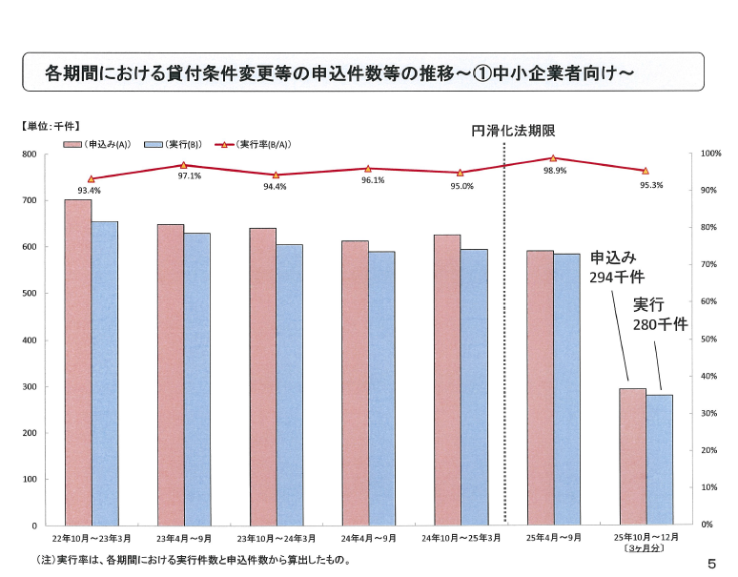
貸付条件変更等の推移
【資料：2014年2月 金融庁】
17

Slide 18
「金融円滑化法」等の貸付条件変更後の倒産
18

Slide 19
有効求人倍率の推移（パートを含む）
職業別有効求人倍率（パートタイムを含む常用）
 | 2005年度計 | 2006年度計 | 2007年度計 | 2008年度計 | 2009年度計 | 2010年度計 | 2011年度計 | 2012年度計 | 2013年度計
職業計 | 0.95 | 1.02 | 0.97 | 0.74 | 0.42 | 0.51 | 0.62 | 0.74 | 0.87
管理的職業 | 0.65 | 0.65 | 0.59 | 0.57 | 0.35 | 0.49 | 0.59 | 0.69 | 0.78
専門的・技術的職業 | 1.48 | 1.77 | 1.79 | 1.55 | 0.94 | 1.09 | 1.35 | 1.39 | 1.52
建築・土木・測量技術者 | 2.02 | 1.91 | 1.69 | 1.22 | 0.78 | 0.94 | 1.56 | 2.32 | 3.40
事務的職業 | 0.37 | 0.39 | 0.35 | 0.26 | 0.16 | 0.20 | 0.23 | 0.24 | 0.28
販売の職業 | 1.14 | 1.22 | 1.19 | 0.92 | 0.53 | 0.63 | 0.78 | 0.95 | 1.11
サービスの職業 | 1.88 | 2.06 | 2.15 | 1.91 | 1.13 | 1.13 | 1.29 | 1.61 | 1.81
建設躯体工事の職業 | 5.26 | 5.77 | 5.26 | 3.55 | 1.45 | 2.05 | 3.66 | 4.84 | 6.36
建設の職業 | 1.84 | 1.97 | 1.70 | 1.22 | 0.56 | 0.80 | 1.50 | 1.90 | 2.54
土木の職業 | 1.23 | 1.34 | 1.21 | 1.00 | 0.55 | 0.67 | 1.18 | 1.61 | 2.31
【資料：厚生労働省】
19

Slide 20
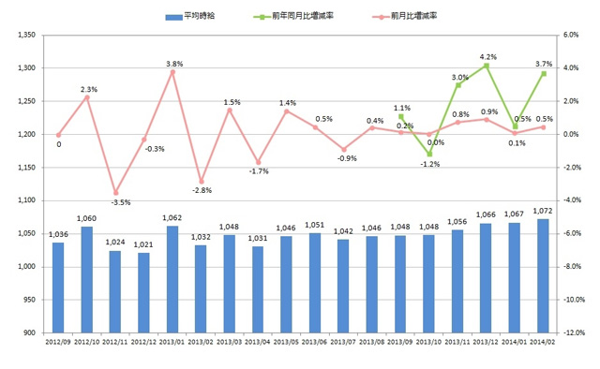
高齢化が深刻な建設業界
◇国土交通省がまとめた2014年3月の建設労働需給調査（原数値）は、
8職種全体の過不足率は前月比0.5ポイント増の2.8％で不足幅が拡大。
最大の不足幅は、とび工の3.8％。
次いで、型わく工（土木）3.4％、電工3.4％、型わく工（建設）2.5％など。
地域別では、全地域で技能労働者が不足傾向。最大は近畿で前月比5.2ポイント増の6.7％。九州は近畿に次ぐ同2.9ポイント増の5.3％。
次いで、四国が同0.7ポイント増の3.2％。東北は同0.1ポイント減の1.2％。
震災の復興需要に関係なく全国的に不足傾向が強まっている。
【資料：産経新聞抜粋】
【資料：製造業求人サイト 「工場ワークス】
20

Slide 21
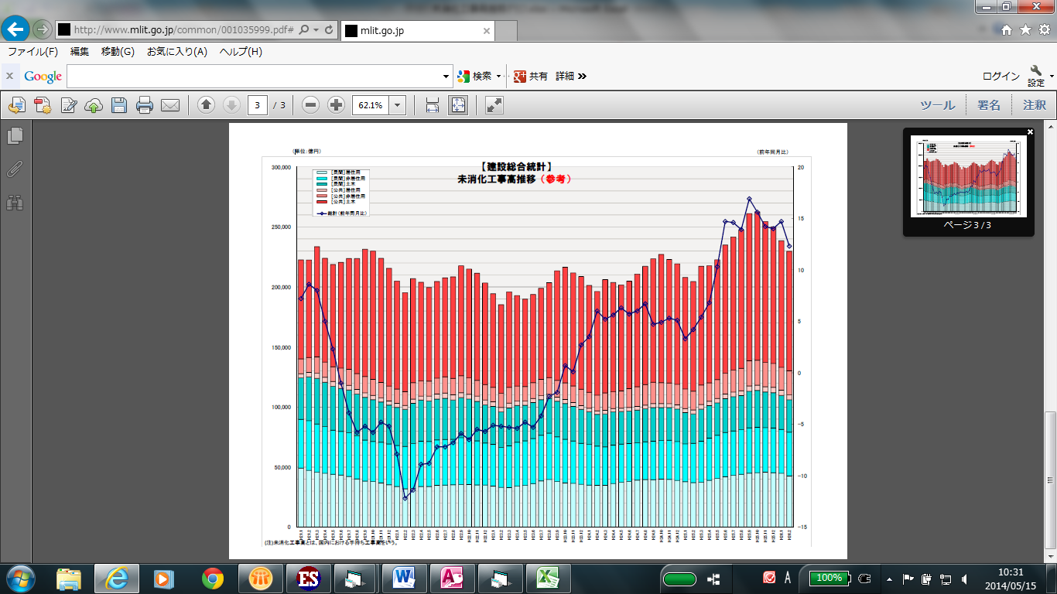
総合建設統計 未消化工事高推移（資料：国土交通省）
2010年2月
2013年1月
21

Slide 22
「人手不足」倒産
※このほか、「人件費」高騰などが負担になった倒産は2014年
1-4月累計で8件判明。2013年1-12月の9件にほぼ並んだ。
業種では建設業、貨物運送業やサービス業他などでみられる。
22

